Slide 1

“Frases Divertidas”

Slide 2
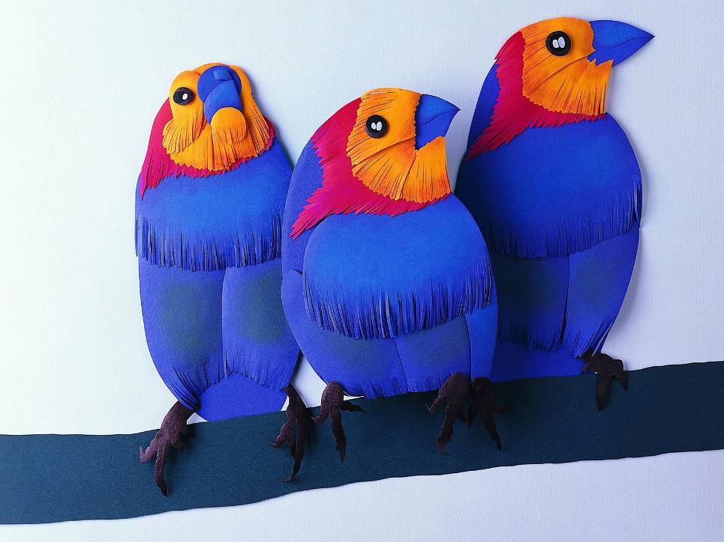
Dime con quien andas, te diré quién es el otro....

Slide 3

Cásate con un arqueólogo. Cuanto más vieja te hagas, más encantadora te encontrará.

Slide 4

El matrimonio es como las libretas de ahorro: de tanto meter y sacar se pierde el interés.

Slide 5

Hay dos palabras que te abrirán muchas puertas en la vida: "tirar" y "empujar".

Slide 6

Lo importante no es saber, es tener el teléfono del que sabe.

Slide 7
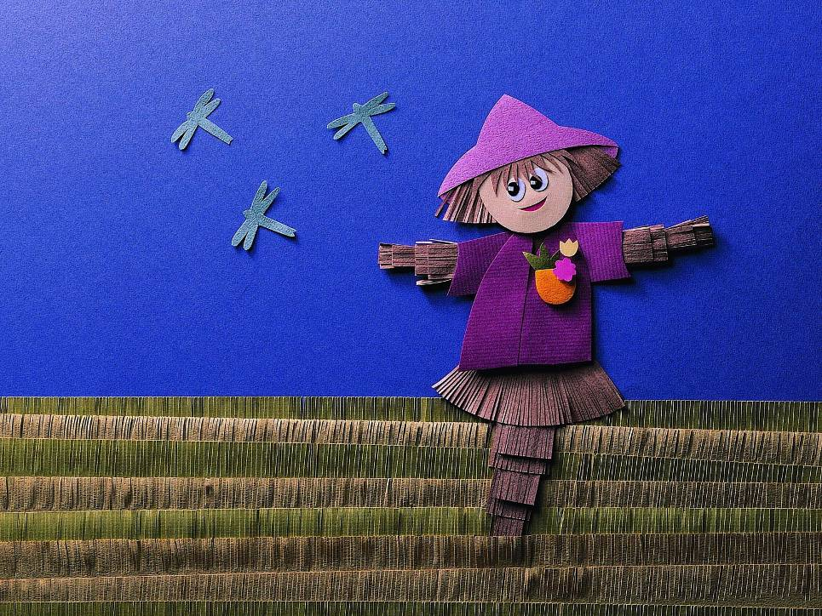
La mayor frustración es cuando uno sabe todas las respuestas, pero nadie le hace la pregunta.

Slide 8

La pereza es la madre de todos los vicios. Y como madre...
hay que respetarla.

Slide 9

He oído hablar tan bien de ti, que creía que estabas muerto.

Slide 10

Las chicas "perdidas"... son las más buscadas.

Slide 11

Si aún no has encontrado la persona de tu vida... ¡disfruta con la que tienes a mano!

Slide 12

Lo duro no es aguantar el peso de los cuernos... ¡sino mantener a la vaca!

Slide 13

Si alguna vez sientes un gran vacío ¡ingiere algo! ¡¡es hambre!!!

Slide 14

La razón, el que la tiene, ya la tiene, hay que darla al que no la tiene.

Slide 15

Soy virgen, te lo juro por mis hijos

Slide 16

El dinero no trae la felicidad, pero en cuanto el primero se va, la segunda lo sigue.

Slide 17

Te levantare, te llevare a la cama.. te haré temblar y sudar..
Firma: La gripe.

Slide 18

Nunca discutas con un idiota, puede que los demás no noten la diferencia.

Slide 19

Cuando mis padres se dieron cuenta de que alguien me había secuestrado, tomaron medidas inmediatamente. Alquilaron mi habitación. (Woody Allen)

Slide 20

El humor, la razón cuando se ha vuelto loca. (Groucho Marx)

Slide 21

Lo malo de ser puntual es que llega uno a un lugar y no hay nadie allí para apreciarlo.

Slide 22

Las mujeres van y vienen y mientras eso te entretienen.

Slide 23

Si no puedes convencerlos, confúndelos.

Slide 24

Si no suena el teléfono, soy yo.

Slide 25

Mi mujer y yo fuimos felices durante 20 años. Luego, nos conocimos. (Rodney Dangerfield).

Slide 26

La inteligencia me persigue, pero yo soy más rápido.

Slide 27

Comienza tu día con una sonrisa y verás lo divertido que es ir por ahí desentonando con todo el mundo!

Slide 28

Si buscas una mano que te ayude, búscala al final de tu brazo.

Slide 29

Bienaventurados los borrachos porque ellos verán a Dios 2 veces.

Slide 30

No soy un completo inútil, por lo menos sirvo de mal ejemplo.

Slide 31

Si la montaña viene a ti ... ¡ corre, es un derrumbe !

Slide 32

Antes era indeciso. Ahora… no sé.

Slide 33

El tiempo sin ti es solo "..empo“.

Slide 34

Viviré de mis padres hasta vivir de mis hijos...

Slide 35

No hay opiniones estúpidas, sólo estúpidos que opinan.

Slide 36

Lo importante no es ganar, es hacer perder al otro.

Slide 37

Las drogas pasan factura, no seas tonto y paga al contado.

Slide 38

El amor a primera vista se acaba a la segunda.

Slide 39

Dime con quién sueñas, te diré con quién no te acuestas.....

Slide 40


Mi cerebro es mi segundo órgano favorito.
(Woody Allen)
Graciela Erro

Slide 41







¿Te ha gustado?
Puedes ver más entrando
Aquí
Además puedes recibir powerpoints en tu correo electrónico suscribiéndote aquí:

